Slide 1
BÁO CÁO THỰC TẬP TỐT NGHIỆP

Slide 2
Nội dung
Giới thiệu về công ty thực tập
Nội dung công việc thực tập
Kết quả đạt được.

Slide 3
Giới thiệu về công ty thực tập

Slide 4
Nội dung công việc thực tập
Tham gia xây dựng web portal cho dịch vu cloudbackup.
Công việc gồm 2 thành phần chính:
Dashboard
Phân tích dữ liệu

Slide 5
Dashboard

Slide 6
Dashboard
Trải nghiệm người dùng

Slide 7
Các vấn đề về dữ liệu
Dữ liệu Obs Server dưới dạng XML.
Khối lượng dữ liệu lớn.
Không có đặc tả cấu trúc dữ liệu.
Dữ liệu có tần suất truy xuất cao.

Slide 8
Giải pháp về dữ liệu
Chuyển đổi dữ liệu XML thành các đối tượng C#.
Object
Collection
Dictionary
Primitive
Cache các dữ liệu được truy xuất thường xuyên.

Slide 9
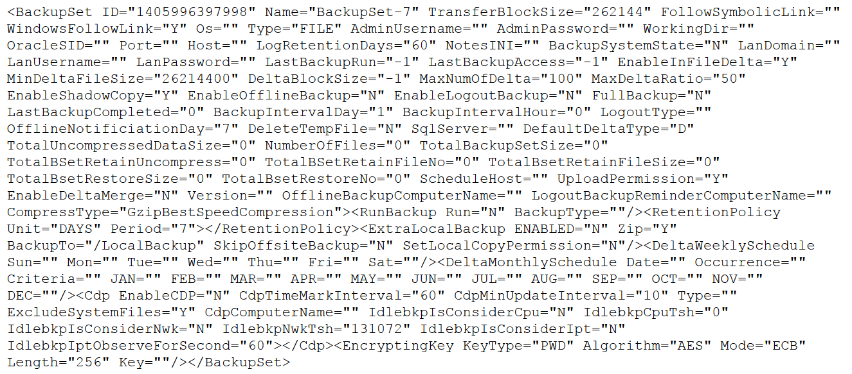
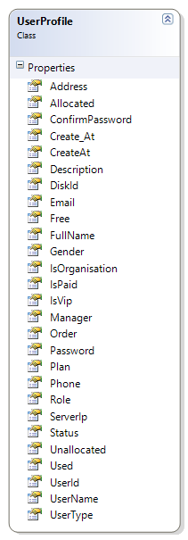
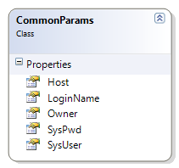
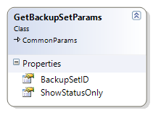
Pasre

Slide 10
Unit Test
Tự động hóa công việc testing.
Đảm bảo chất lượng các thành phần của chương trình.
Nhanh chóng phát hiện ra các lỗi khi thay đổi chương trình.
Tiết kiệm thời gian testing.

Slide 11
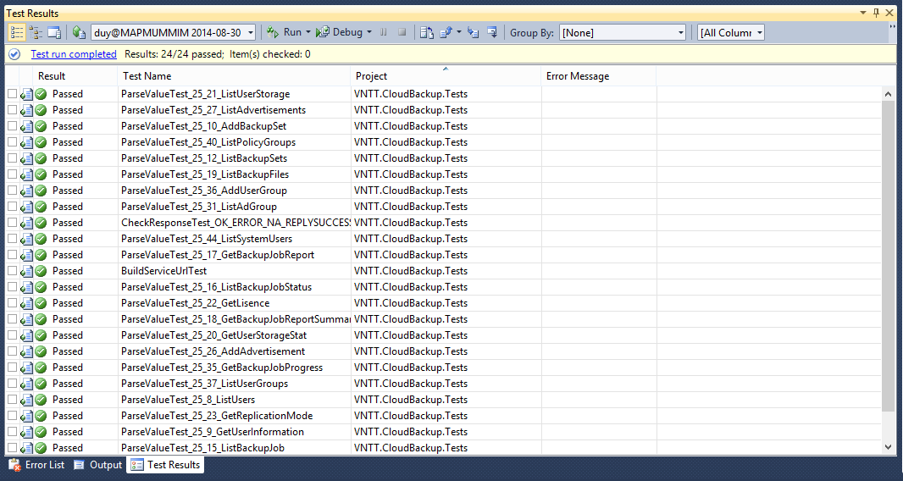

Slide 12
Một số kĩ thuật chính
Kỹ thuật Mock
Kỹ thuật multi test

Slide 13
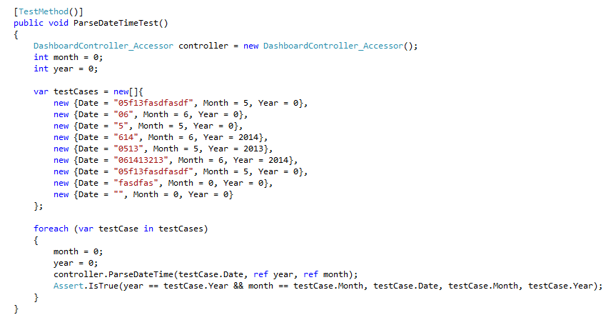

Slide 14
Kết quả

